Slide 1


L’utilizzo dei dati CPT nella redazione dei Documenti di Programmazione delle regioni e province autonome*
Progetto di ricerca comune della rete dei Nuclei Regionali e dell’Unità tecnica centrale realizzato negli anni 2020-2021
Regioni partecipanti:
Sicilia (capofila)
Puglia
Basilicata
Emilia Romagna
Campania
Sardegna
Liguria
Toscana
Umbria
Molise
*CPT Temi - pubblicazione disponibile on line all’indirizzo:
www.agenziacoesione.gov.it/sistema-conti-pubblici-territoriali/pubblicazioni-cpt/cpt-temi/
Pietro Ruolando – Referente
Nucleo Regionale CPT Sicilia

Slide 2
Nel 2019 il Sistema dei Conti Pubblici Territoriali avviò un percorso di condivisione e di scambio di conoscenze, articolato in progetti, in cui i Nuclei Regionali maturavano un comune schema di lavoro, per approfondire una serie di temi.
Venne fra gli altri definito «Progetto 1» quello che, partendo dal fabbisogno di informazioni necessario per la redazione dei Documenti di Economia e Finanza delle Regioni e Province Autonome (DEFR), indagava sulle diverse forme di elaborazione di tali strumenti e sul ruolo, anche potenziale, che i dati CPT vi potevano avere.
Campo di analisi
Principio di Programmazione (D.Lgs. 118 Allegato 4/1): modalità di applicazione
Struttura e contenuti dei 21 DEFR

Slide 3
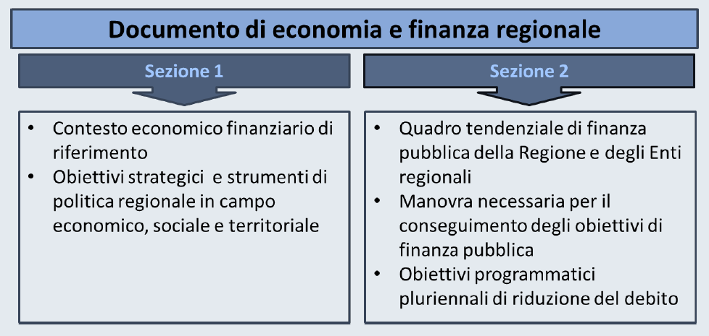
Struttura del DEFR secondo il d.lgs. 118/2011 (allegato 4/1)

Slide 4
Struttura della ricerca inerente il Progetto 1
  Il DEFR secondo il D.Lgs. 118/2011
  Datazione delle LR vigenti in tema di programmazione
  LR che espressamente richiamano strumenti di programmazione ulteriori rispetto a quelli previsti dal 118
  LR che forniscono indicazioni di dettaglio rispetto alle aree di contenuto del DEFR
I. Ricostruzione del quadro normativo
  Analisi del contesto
  Utilizzo dati CPT
  Analisi di scenario e modelli econometrici
  Descrizione delle politiche
  Indirizzi a partecipate ed enti strumentali
  Programmazione finanziaria
II. Analisi comparativa dei DEFR 2020-2022
  I diversi controlli interni e il ruolo dei CPT
  La Regione Umbria
  La Regione Emilia Romagna
  La Regione Molise
  La Regione Campania
  La Regione Basilicata
III. Controlli interni: esperienze regionali

Slide 5
Datazione delle leggi regionali/provinciali in tema di programmazione
I. Ricostruzione del quadro normativo
L’esame riservato agli aspetti legislativi è stato rivelatore del background di ciascun Ente
Regioni/province autonome con leggi sulla programmazione approvate prima del 2000 e periodicamente modificate
Regioni/province autonome con leggi sulla programmazione approvate nel triennio 2000-2002 e periodicamente modificate
Regioni/province autonome con leggi sulla programmazione approvate nel periodo 2015-2020
  Lombardia
  Basilicata
  Abruzzo
  PA Trento
  Veneto
  Liguria
  Piemonte
  Emilia Romagna
  Umbria
  Marche
  Molise
  Puglia
  Calabria
  Sardegna
  PA Bolzano
  Toscana
  Campania
  Sicilia
  Friuli Venezia Giulia
  Valle d'Aosta
  Lazio
4
6
12

Slide 6
I. Ricostruzione del quadro normativo
Contenuti del DEFR su cui sono state emanate disposizioni regionali
Analisi di contesto
Piemonte
Lazio
Descrizione delle politiche
Toscana
Piemonte
Obiettivi della manovra
Piemonte
Indirizzi per leggi e programmi
Lombardia
Emilia Romagna
Confronto con precedenti DEFR
Piemonte
Lazio
Umbria
Molise
Puglia
Calabria
Lazio
Campania
Calabria
Basilicata
Sardegna
Sicilia
Lazio
Umbria
Marche
Molise
Puglia
Calabria
Basilicata
Lazio
Umbria
Molise
Puglia
Basilicata
Calabria
Il contenuto dei vari DEFR è stato quindi verificato non solo in base ai dettami del D.Lgs.118, ma anche alla luce delle norme regionali, delle procedure adottate (es. raccordo con le strutture) e delle priorità assegnate alle politiche (es. evidenza degli interventi sugli EE.LL.)

Slide 7
Ne è derivata una griglia di classificazione dei DEFR in base alle principali modalità della loro redazione …
…che dà la misura, per ogni documento, della completezza dei contenuti e del grado di adesione alle prescrizioni del D.Lgs. 118

Slide 8
Analisi di contesto*
II. Analisi comparativa dei DEFR 2020 - 2022
Al di là della struttura teoricamente standardizzata dalla legge, è molto diversa, nei vari DEFR, la scelta degli aspetti da approfondire e degli indicatori utilizzati. Risultano comunque rispettate le tempistiche e le logiche fondamentali.
OCSE, FMI, Eurostat, ISTAT, Banca d’Italia, indicatori BES e SDG ONU 2030, Infocamere …
Eterogeneità delle fonti statistiche utilizzate
La descrizione procede in genere dal quadro congiunturale internazionale e nazionale a quello regionale, dalle grandezze macroeconomiche aggregate agli indicatori settoriali e socio-demografici per poi concludersi, quando presenti, con focus specifici su tematiche di particolare interesse per l’amministrazione regionale
Struttura simile nell’esposizione dei contenuti
*Il report pubblicato comprende un’ampia rassegna critica delle fonti e delle possibilità del loro utilizzo

Slide 9
II. Analisi comparativa dei DEFR 2020 - 2022
Utilizzo dei dati CPT
L’elenco contiene solo i DEFR con sezioni dedicate. I CPT sono stati comunque utilizzati più diffusamente

Slide 10
II. Analisi comparativa dei DEFR 2020 - 2022
Analisi di scenario e modelli econometrici
Le fonti di stime e previsioni
I modelli econometrici realizzati ad hoc
MODELLI MULTISETTORIALI (MMS): Sicilia, Provincia di Trento, Umbria (modello con modulo fiscale basato su CPT)
MODELLO CONTROFATTUALE IRPET: Toscana
PROMETEIA: Veneto, Liguria, Piemonte, Emilia-Romagna, Umbria, Marche, Sardegna, Friuli Venezia Giulia, Valle d’Aosta, Puglia;
ASTAT: Provincia di Bolzano
SVIMEZ: Campania
UPB: Calabria
MODELLO MACRO-ECONOMETRICO UNIVERSITA’ LA SAPIENZA: Lazio

Slide 11
Nella ricerca, i modelli econometrici vengono passati in rassegna per offrire un panorama di possibili loro potenzialità

Slide 12
II. Analisi comparativa dei DEFR 2020 - 2022
Descrizione delle politiche, raccordo con le Missioni di bilancio, indicatori
Nella ricerca, un approccio metodologico viene proposto per favorire una lettura multidimensionale delle politiche descritte nel DEFR, tramite le missioni di bilancio, gli aggregati relativi alle funzioni di spesa CPT, gli ambiti BES e i settori NOI ITALIA
Esempi applicativi
ripetuti nel report per ciascuna missione

Slide 13
III. Controlli interni: esperienze regionali
IL CONTROLLO STRATEGICO: L’ESPERIENZA DELLA REGIONE UMBRIA
IL CICLO DELLA PROGRAMMAZIONE E DEL CONTROLLO STRATEGICO IN EMILIA-ROMAGNA
IL CONTROLLO STRATEGICO: L’ESPERIENZA DELLA REGIONE MOLISE
IL CICLO DELLA PROGRAMMAZIONE IN REGIONE CAMPANIA: IL RACCORDO TRA IL DEFR E IL PIANO DELLA PERFORMANCE
REGIONE BASILICATA: L’ANALISI DELL’EQUILIBRIO ECONOMICO FINANZIARIO DI LUNGO PERIODO DEGLI ENTI LOCALI
Le esperienze esaminate si soffermano anche sull’utilizzo della banca dati CPT nelle procedure realizzate, in quanto idonea all’esercizio del controllo:
per la natura finanziaria dei flussi rilevati che consente la costruzione di una varietà di indicatori, utili anche alla ‘misurazione’ delle performance della dirigenza
per l’elevato livello di disaggregazione del dato regionale, non soltanto per categoria economica, ma anche per settori di attività, relativamente ai flussi di spesa, e l’ampiezza della serie storica dei dati per le diverse regioni

Slide 14
  Conclusioni
Il lavoro che abbiamo svolto può leggersi come momento di confluenza di due tendenze:
quella che stimola le amministrazioni a dotarsi di adeguate basi informative, nonché di un quadro conoscitivo completo dell’intervento pubblico nel proprio territorio per redigere i documenti di programmazione
quella che spinge il sistema CPT a promuovere l’uso della banca dati presso le Regioni, cioè a trasformare i nuclei produttori in utilizzatori finali, ovvero in soggetti capaci di cogliere le potenzialità di quelle elaborazioni
Fra i possibili sviluppi vi è quindi, come abbiamo visto, un uso più diffuso dei dati CPT per:
le analisi di contesto
la valutazione d’impatto delle politiche
la misurazione del livello di efficienza delle amministrazioni
Tutte potenzialità che fruiscono di risorse già disponibili presso i Nuclei Regionali e pongono le basi per una sistematica e proficua collaborazione, anche a livello interistituzionale

Slide 15
Grazie per l’attenzione

